Slide 1
Lesson 3 for January 18, 2025
ဘု​ရား​သ​ခင်​၏​
စိတ်​တော်​တွေ့​ရေး

Slide 2
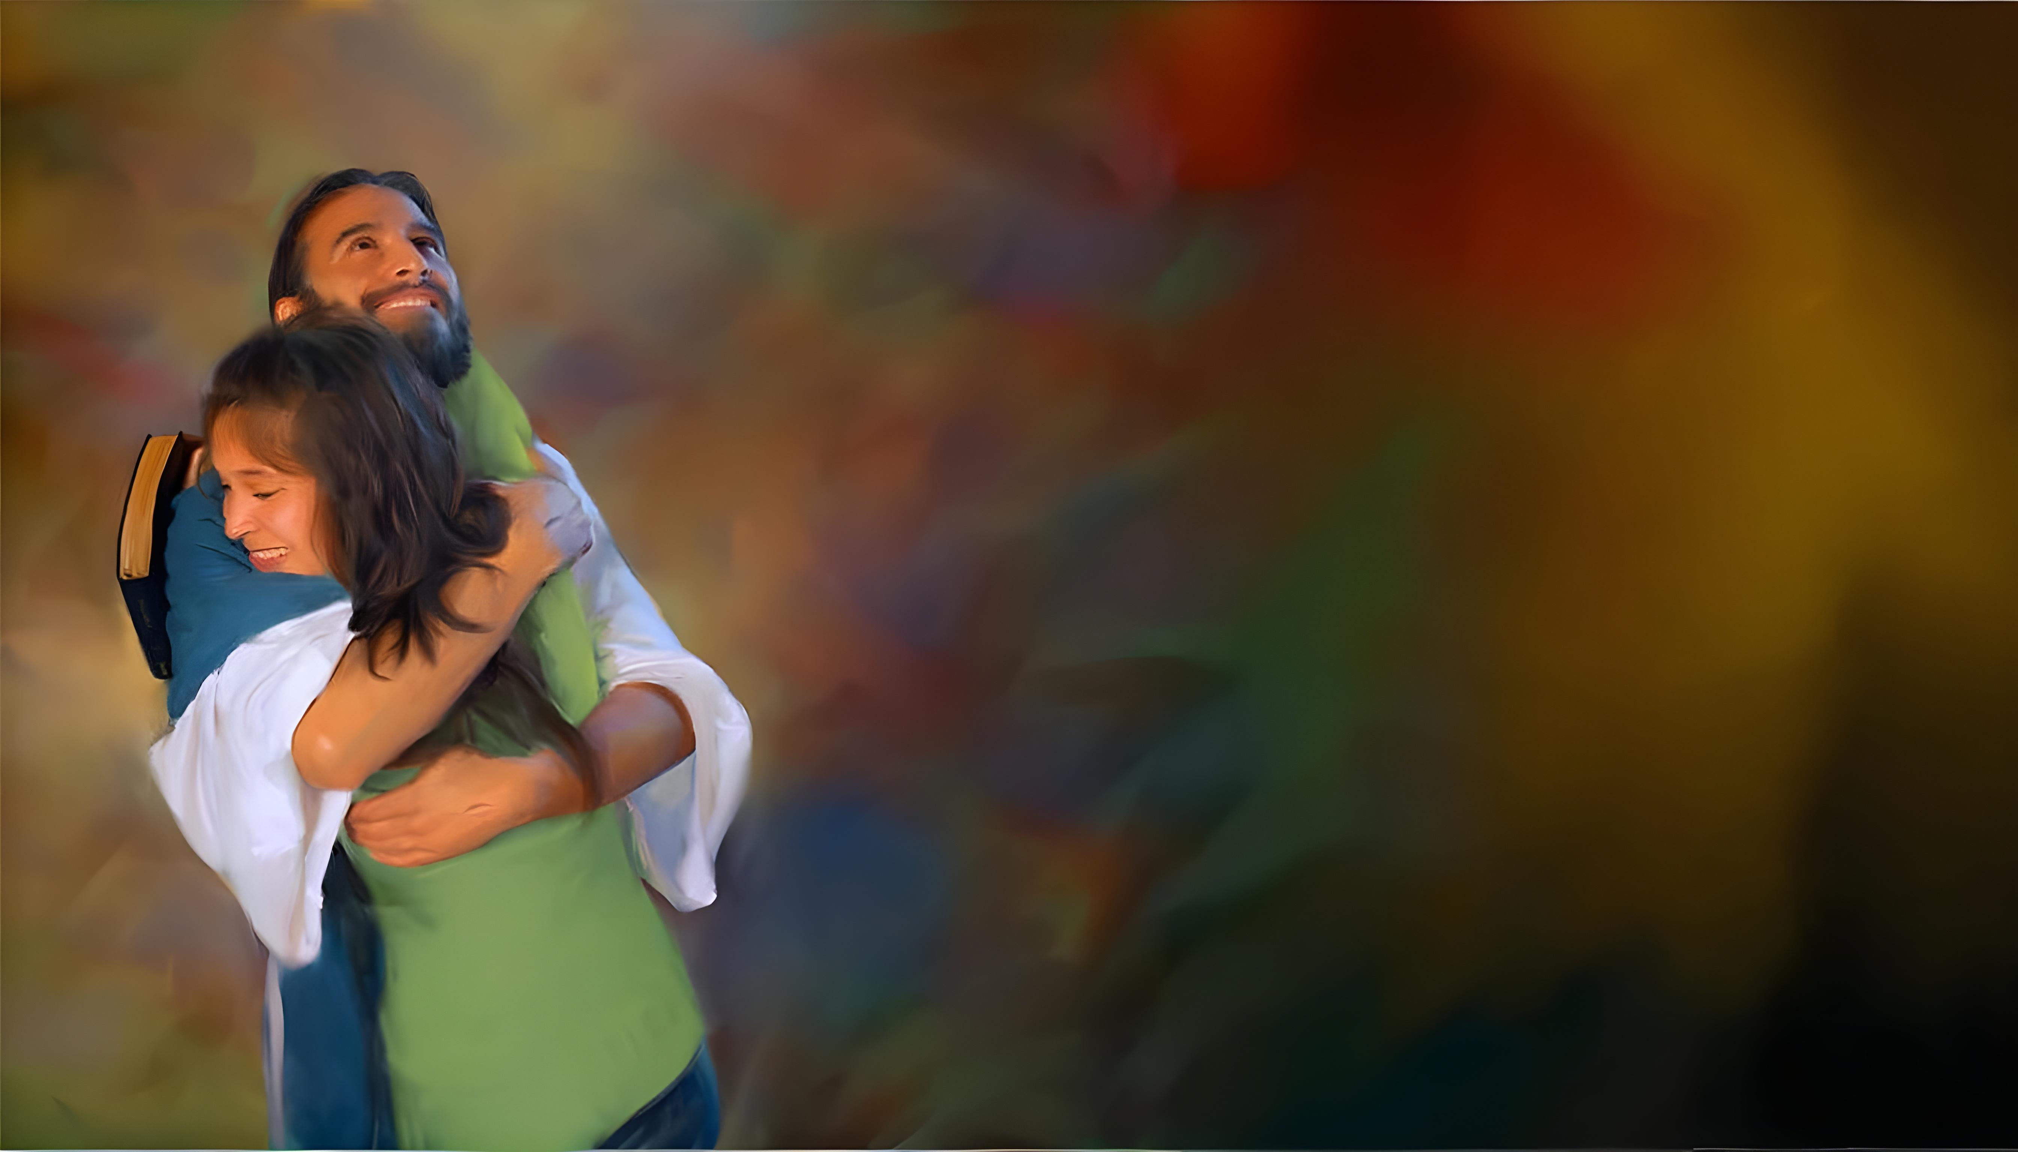
“သင်​၏​ဘု​ရား​သ​ခင် ထာ​ဝ​ရ​ဘု​ရား​သည်
သ​င့်​အ​လယ်​၌​ရှိ၍​၊တန်​ခိုး​ကြီး​သော​ဘု​ရား ​သည် သ​င့်​ကို ကယ်​တင်​တော်​မူ​လိ​မ့်​မည်။
သင်​၌​အား​ရ​၍ဝမ်း​မြောက်​တော်​မူ​လိ​မ့်​မည်။
ချစ်​ခြင်း​မေတ္တာ​၌ကျိန်း​ဝပ်​၍သီ​ချင်း​ ဆို​ခြင်း နှင့်​တ​ကွသင်​၌​ဝမ်း​မြောက်​တော်​မူ​လိ​မ့်​မည်” (ဇေ​ဖ​နိ ၃:၁၇)။

Slide 3
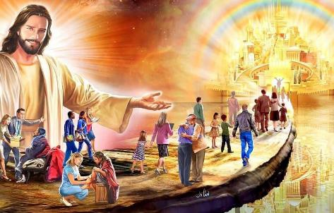
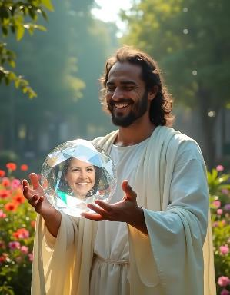
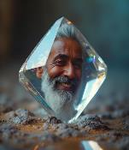
ဘုရားသခင်ရဲ့စိတ်တော်နဲ့တွေဖို့ဘယ်လောက်လွယ်ကူ(သို့)ခက်ခဲသလဲ၊
ပေါလုသည် ကျွန်ုပ်တို့အား “နှစ်သက်တော်မူခြင်းရှိစေခြင်းငှာ” (၂ကော ၅း၉)“ဘုရားသခင်သည်ကိုယ်တော်ကိုကိုးကွယ်၍မှန်သောအကျင့်ကိုကျင့်သောသူအပေါင်းတို့အားနှစ်သက်တော်မူ၏”(တမန်တော် ၁၀:၃၅၊ မှန်ကန်သောအကျင့်ကို ကျင့်သောသူ”(သု. ၁၁:၂၀)။
ဘုရားသခင်စိတ်တော်ရှိပုံကိုသိရန်ကျွန်ုပ်တို့သည်ကိုယ်တော်အတွက် ကျွန်ုပ်တို့၏တန်ဖိုးကိုသိရှိရန်လိုအပ်ပြီးအဘယ်အရာကကိုယ်တော်အား ရွှင်လန်းစေသည်၊ ကြည်နူးမှုနှင့် ရွှင်လန်းမှုကို ဖြစ်စေသည်။
ဘုရားသခင်ရှေ့တော်၌ ကျွန်ုပ်တို့၏တန်ဖိုး၊
ကျွန်ုပ်တို့သည်ဘုရားသခင်အတွက်မည်မျှတန်ဖိုးရှိသနည်း။
ဘုရားရဲ့ ပျော်ရွှင်မှု-
ဘုရားသခင် ဝမ်းမြောက်နိုင်သလား။
ဘုရားသခင်နှစ်သက်အောင် ဘယ်လို လုပ်မလဲ။
ဘုရားသခင်ကိုဝမ်းမြောက်စေပါ
ကျွန်ုပ်တို့သည်ဘုရားသခင်ကိုမည်သို့နှစ်သက်နိုင်မည်နည်း။
ဘုရားသခင်စိတ်တော်နှင့်တွေ့ရန်ယုံကြည်ခြင်းမည်မျှလိုအပ်သနည်း။

Slide 4
ဘုရားသခင်ရှေ့တော်၌ကျွန်ုပ်တို့၏တန်ဖိုး၊

Slide 5
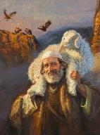
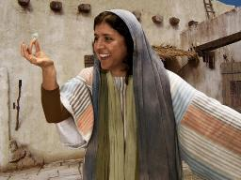
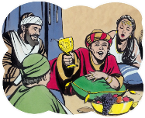
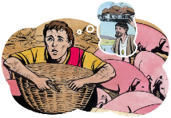
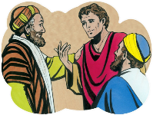
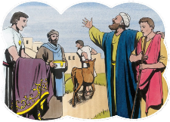
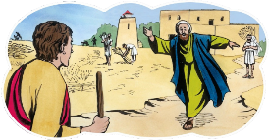
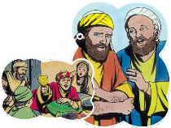
ကျွန်ုပ်တို့သည်ဘုရားသခင်အတွက်မည်မျှတန်ဖိုးရှိသနည်း။
'သို့သော် သင်​၏​ညီ​သည် သေဆုံး​ခဲ့​သော်လည်း အသက်​ပြန်​ရှင်​ပြီး ပျောက်ဆုံး​ခဲ့​သော်လည်း ပြန်​တွေ့​ရ​သည်​ဖြစ်၍ ယခု​ဝမ်းမြောက်​ပျော်ရွှင်​သင့်​၏’​ဟု ဆို​လေ​၏” ​ဟူ၍ မိန့်​တော်မူ​၏။'ရှင်လုကာခရစ်ဝင် 15:32
လုကာ 15 တွင် ဘုရားသခင်သည် သူ၏ လမ်းလွဲသောသားသမီးများ (ဆိုလိုသည်မှာ ကျွန်ုပ်တို့) ကို ရှာဖွေနေကြောင်း တွေ့ရှိရသည်။
ပျောက်ဆုံးသွားသောသိုးပုံဥပမာတွင်၊ရွှင်လန်းမှုအပြည့်ရှိသောသိုးထိန်းသည်သူ၏သူငယ်ချင်းများကို“ငါ့နှင့်အတူဝမ်းမြောက်လော့”(လုကာ၁၅:၄-၆။)ပျော က်ဆုံးသွားသောဒင်္ဂါးပြားပုံဥပမာတွင်အမျိုးသမီးသည်သူမ၏သူငယ်ချင်းများကို ဖိတ်ခေါ်သည်– “ဝမ်းမြောက်ကြလော့။ ငါ့ကို” (လုကာ ၁၅:၈-၉။)
ဖြုန်းတီးသောသား၏ပုံဥပမာတွင်၊ ဖခင်က ဤသို့ရှင်းပြသည်– “ငါတို့သည် ရွှင်လန်းဝမ်းမြောက်ခြင်းရှိသည်” (လုကာ ၁၅:၃၂။)
ကျွန်ုပ်တို့၏အမြင်အရ၊သားသည်ဂုဏ်ပြုခြင်းကိုလုံးဝမထိုက်တန်ပါ (လုကာ ၁၅:၃၀။) သို့သော် ကျွန်ုပ်သည် အပြစ်သားဖြစ်ထိုက်သူဖြစ်သည်။ ဘုရားသခင်သည် ကျွန်ုပ်၌ အဘယ်တန်ဖိုးကို မြင်တော်မူသနည်း။
ဂုဏ်ပြုရန်ကျွန်ုပ်တို့သည်ကိုယ်တော်အတွက်ထိုက်တန်ပါ သည်။ သူ့ဆီပြန်လာတာကိုမြင်ရတာသူ့ရဲ့ပျော်ရွှင်မှုပါပဲ။ ငါတို့အတိတ်ကအရေးမကြီးဘူး။သူသည်ကျွန်ုပ်တို့ထံလာရန်ပင်မစောင့်ပါ။သူကကျွန်တော်တို့ကိုအိမ်ပြန်ဖို့ပြေးတယ်။

Slide 6
ဘုရားရဲ့ ပျော်ရွှင်မှု-

Slide 7
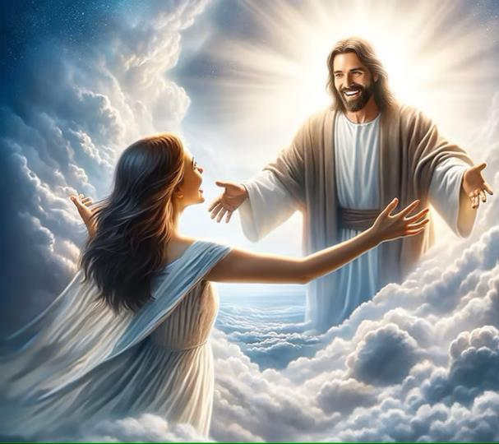
ဘုရားသခင်ဝမ်းမြောက်နိုင်သလား။
'သင်​၏​ဘုရားသခင် ထာဝရဘုရား​သည် သင့်​အလယ်​တွင်​ရှိ​၍ အားကြီး​သော​အရှင်​သည် သင့်​ကို ကယ်တင်​လိမ့်မည်​။ ကိုယ်တော်​သည် သင်​နှင့်အတူ ဝမ်းမြောက်​ရွှင်လန်း​လိမ့်မည်​။ ချစ်​သော​စိတ်​ဖြင့် ငြိမ်ဝပ်​စွာ​နေ​လိမ့်မည်​။ သင်​နှင့်အတူ ရွှင်လန်း​စွာ​သီချင်းဆို​လိမ့်မည်”​ဟု ဆို​လိမ့်မည်​။ 'ဇေဖနိအနာဂတ္တိကျမ်း 3:17
သင်သည်ဘုရားသခင်အားခိုင်မာသောဖခင်တစ်ဦးအဖြစ်တွေးတောဖူးပါက၊သင်၏မကောင်းတဲ့အကျင့်ကိုအမြဲဒေါသထွက်နေပါက၊ ဇေဖနိ ၃:၁၇ သည် ဘုရားသခင်အပေါ် သင့်အမြင်ကို ပြောင်းလဲစေလိမ့်မည်။
ဤကျမ်းပိုဒ်တွင်ဟေဗြဲဘာသာဖြင့်“ငါဝမ်းမြောက်သည်”ဟုပြောနိုင်သည့်နည်းလမ်းအားလုံးနီးပါးကိုကျွန်ုပ်တို့တွေ့ရှိရသည်။ ဘုရားသခင်သည်ကျွန်ုပ်တို့ကိုကယ်တင်ရန်ကျွန်ုပ်တို့အားခွင့်ပြုသောအခါ၊ဘုရားသခင်သည်ကျွန်ုပ်တို့နှင့်အတူနေခွင့်ပေးသောအခါ (“သင်တို့၏အလယ်၌”) ငါဝမ်းမြောက်သည် ။
ငါတို့ကိုဟေဖဇိဘ(ဟေဇိဘ)ဟုခေါ်သည်(ဟေရှာယ ၆၂:၄။) ငါတို့ကိုချစ်သောကြောင့်ခင်ပွန်းသည်နှင့်မယားပြုသကဲ့သို့ ငါတို့၌ ဝမ်းမြောက်ခြင်းရှိ၏ (ဧ ၅း၂၅-၂၇၊ ၃၁-၃၂။)
ကျွန်ုပ်တို့သည်ဘုရားသခင်နှင့်ပြန်လည်သင့်မြတ်သောအခါတွင်၊ကျွန်ုပ်တို့သည်ကိုယ်တော်နှင့်ချစ်မြတ်နိုးသောဆက်ဆံရေးတစ်ခုသို့ ဝင်ရောက်ကြပြီး ကျွန်ုပ်တို့နှင့်အတူ ကိုယ်တော်၏တည်ရှိခြင်းကို စိတ်ချယုံကြည်ကြသည်။

Slide 8
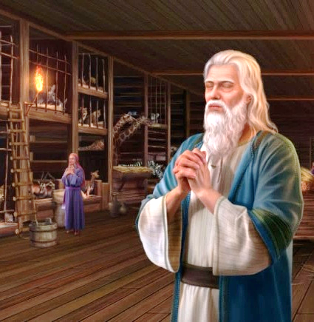
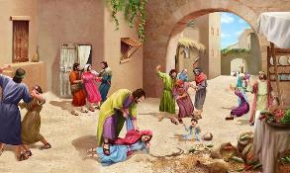
ဘုရားသခင်နှစ်သက်အောင် ဘယ်လို လုပ်မလဲ။
'အကြောင်းမူကား ထာဝရဘုရား​သည် မိမိ​၏​လူမျိုး​တော်​ကို နှစ်သက်​တော်မူ​၏​။ ကိုယ်တော်​သည် စိတ်နှိမ့်ချ​သော​သူ​တို့​ကို ကယ်တင်​ခြင်း​နှင့်​တင့်တယ်​စေ​တော်မူ​၏​။ 'ဆာလံကျမ်း 149:4
ဘုရားသခင်သည်သူ့အားချစ်မြတ်နိုးသောမသန့်ရှင်းသော၊အရေးမပါသောလူသားများကိုဘုရားသခင်နှစ်သက်တော်မူခြင်းဖြစ်နိုင်ပါသလား။ ကျွန်ုပ်တို့၌ အဘယ်အရာက သူ့ကို ရွှင်လန်းစေသနည်း။
သုတ္တံ ၁၅:၈-၉; ၂ ကောရိန္သု ၉:၇
ဘုရားရှင်မကြိုက်ဘူး
မတရားသောသူ၏ယဇ်ပူဇော်ခြင်း
ဘုရားရှင်ကိုနှစ်သက်စေတယ်။
ဖြောင့်မတ်သောသူ၏ဆုတောင်းချက်
မတရားသောသူ၏လမ်း
တရားမျှတမှုကို လိုက်နာသူ
ရွှင်လန်းစွာ ပေးလှူသူ
ဘုရားသခင်သည်ကျွန်ုပ်တို့ကိုချစ်သောမေတ္တာသည် ရှေ့တော်၌ကျွန်ုပ်တို့ကိုကြီးလေးမြတ်စေသည်(ဟေရှာယ၄၃:၄။)သို့သော်ကျွန်ုပ်တို့တွင်ကိုယ်တော်နှစ်သက်သောအရာများနှင့်ကိုယ်တော်ကိုမနှစ်သက်သောအခြားအရာများရှိပါသည်။
ဘုရားသခင်သည်“ဖြောင့်မတ်သောသူတို့ကိုချစ်”သည်ဟူသောအချက်(ဆာ.၁၄၆:၈)သည်လူဆိုးများကိုမုန်းတီးသည်ဟုမဆိုလိုဘဲ၊သို့သော်ဖြောင့်မတ်သောသူတို့ကိုနှစ်သက်တော်မူသော ကြောင့် ၎င်းတို့ကို မနှစ်သက်နိုင်ပေ။
ဘုရားသခင်သည်မိမိ၏မေတ္တာကိုတုံ့ပြန်သောသူတို့ကိုနှစ်သက်တော်မူ၏။

Slide 9
ဘုရားသခင်ကိုဝမ်းမြောက်စေပါ

Slide 10
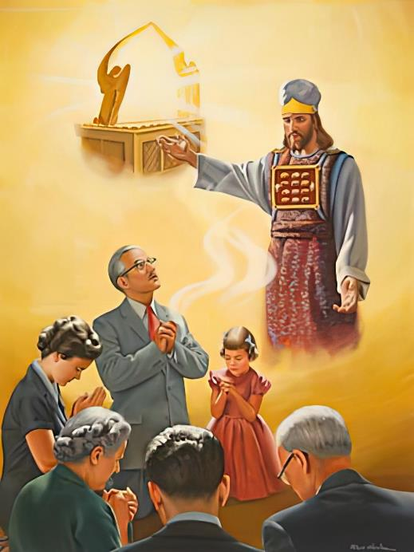
ကျွန်ုပ်တို့သည်ဘုရားသခင်ကိုမည်သို့ နှစ်သက်နိုင်မည်နည်း။
'သင်​တို့​ကိုယ်တိုင်​သည်​လည်းအသက်ရှင်​သော​ကျောက်​ကဲ့သို့ဝိညာဉ်ရေး​ဆိုင်ရာ​အိမ်​တော်​အဖြစ်တည်ဆောက်​ခြင်း​ကို​ခံ​ကြ​လော့။ဤသည်ကားသင်​တို့​သည်သန့်ရှင်း​သော​ယဇ်ပုရောဟိတ်​မျိုး​ဖြစ်​လျက်ဘုရားသခင်​နှစ်သက်​လက်ခံ​တော်မူ​သောဝိညာဉ်ရေး​ဆိုင်ရာ​ယဇ်​များ​ကိုယေရှု​ခရစ်တော်​အားဖြင့်ပူဇော်​နိုင်​ရန်ဖြစ်​၏။ 'ရှင်ပေတရုဩဝါဒစာပထမစောင် 2:5
ဘုရားသခင်သည်ကျွန်ုပ်တို့အားသူ၏ချစ်ခြင်းမေတ္တာနှင့်ကယ်တင်ခြင်းကိုပေးဆောင်သည်(ရော.၅:၈)၊ထိုမှနေ၍ကျွန်ုပ်တို့အားသူ၏ချစ်ခြင်းမေတ္တာကိုတုံ့ပြန်မည်ကိုရွေးချယ်ရန် ကျွန်ုပ်တို့အား လွတ်လပ်စွာရွေးချယ်ခွင့်ကို ဘုရားသခင် ချန်ထားခဲ့လေသည်။
သို့ဆိုလျှင်၊ကျွန်ုပ်တို့သည်ရိုးရိုးရှင်းရှင်း“ကျေးဇူးတင်ပါတယ်၊ကောင်းကင်မှာတွေ့မယ်”လို့တုန့်ပြန်နိုင်ပါသည်(သို့မဟုတ်)ကျွန်ုပ်တို့ကိုအလွန်ချစ်တဲ့သူကိုပို နှစ်သက်စေမယ့်နည်းလမ်းကိုရှာဖွေနိုင်ပါ တယ်။
ကျွန်ုပ်တို့၏တုံ့ပြန်မှုသည်“ယေရှုခရစ်အားဖြင့်”လှုံ့ဆော်ခံရသောအခါမှသာဘုရားသခင်နှစ်သက်နိုင်သည်(1P.2:5။)၎င်းသည်ယေရှု၏အမှုတော်နှင့်ကျွန်ုပ်တို့၏လုပ်ဆောင်မှုများကိုဘုရားသခင်နှစ်သက်တော်မူစေသောဆုတောင်း ချက်ဖြစ်သည်။
ကိုယ်တော်၏ဖျန်ဖြေပေးခြင်းအားဖြင့်သာကျွန်ုပ်တို့သည်ကိုယ်တော်၏ပုံသဏ္ဍာန်အဖြစ်သို့ ပြောင်းလဲထိုက်သည်ဟု ယူဆနိုင်သည် (၂ကော ၃း၁၈၊ ၁ယော ၃း၂)။

Slide 11
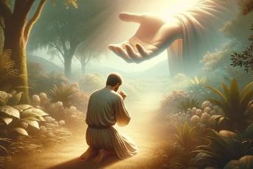
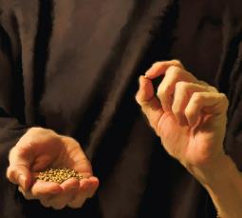
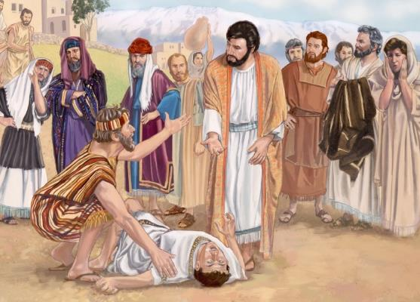
ဘုရားသခင်စိတ်တော်နှင့်တွေ့ရန်ယုံကြည်ခြင်းမည်မျှလိုအပ်သနည်း။
'ယုံကြည်​ခြင်း​မ​ရှိ​လျှင် ဘုရားသခင်​၏​စိတ်​တော်​နှင့်​မ​တွေ့​နိုင်။ ဟေဗြဲဩဝါဒစာ 11:6
ဘုရားသခင်နှစ်သက်တော်မူခြင်းအတွက်အခြေခံပါဝင်ပစ္စည်းမှာ ယုံကြည်ခြင်းဖြစ်သည်(ဟေဗြဲ၁၁:၆။)သို့သော်ကျွန်ုပ်တို့ကိုယ်ကိုကိုယ်မေးနိုင်သည်ဘုရားသခင်စိတ်တော်အတွက်ကျွန်ုပ်မှာယုံ ကြည်ခြင်းအလုံအလောက်ရှိပါသလား။
မုန်ညင်းစေ့၏အရွယ်အစားကိုသခင်ယေရှုကယုံကြည်ခြင်းအကြောင်းမိန့်တော်မူသည်(လုကာ၁၇:၆။)ယုံကြည်ခြင်းမည်မျှရှိသနည်း။
တစ်ကြိမ်တွင် ဖခင်တစ်ဦးသည် သူ၏သားကို ယေရှု၏တပည့်များထံ ခေါ်ဆောင်လာခဲ့သည်။ သူတို့ မလုပ်နိုင်ခဲ့ဘူး။ ထို့ကြောင့် သခင်ယေရှု ရောက်ရှိလာသောအခါတွင် ဖခင်က ယေရှုအား အံ့ဖွယ်အမှုများပြုလုပ်ရန် တောင်းဆိုခဲ့သည် (မာကု ၉း၁၄-၁၈။)
ဖခင်၏တောင်းဆိုချက်တွင် “မည်သည့်အရာကိုမဆို တတ်နိုင်လျှင်” (မာကု ၉:၂၂၊) ဟူသော စကားစုတွင် ယေရှုက “ယုံနိုင်လျှင် ယုံကြည်သူ၌ ခပ်သိမ်းသောအမှုဖြစ်နိုင်သည်” ဟု ဖြေကြားခဲ့သည် (မာကု ၉:၂၃။)
ဖခင်က သူ့တွင်ရှိသောယုံကြည်ခြင်းအနည်းငယ်ကို ကမ်းလှမ်းခဲ့သည်– “သင်သည် ဤအရာဖြင့် တစ်စုံတစ်ခုလုပ်ဆောင်နိုင်လျှင် ကျေးဇူးပြု၍ လုပ်ပါ” (မာကု ၉:၂၄။) ယုံကြည်ခြင်းအနည်းငယ်သည် လုံလောက်သည်။ အသေးငယ်ဆုံးသောယုံကြည်ခြင်းကိုပင် ယေရှုလက်ခံသည်။

Slide 12
“သခင်၏ဂုဏ်ကျက်သရေအ တွက်၊စရိုက်တိုင်းကိုပြုစုပျိုး ထောင်ရန်ရည်မှန်းချက်ကြီးကြီးထားပါ။ သင့်ရဲ့ စရိုက်လက္ခဏာ တည်ဆောက်မှု အဆင့်တိုင်းမှာသင့် ဘုရားသခင်ရဲ့ စိတ်တော်နဲ့ လိုက်ရမယ်။ သင်လုပ်နိုင်သည့် အကြောင်းမူကား၊ ဧနောက်သည် ကိုယ်ကျင့်တရားယိုယွင်းသော အရွယ်၌ အသက်ရှင်သော်လည်း၊ ကျွန်ုပ်တို့ခေတ်မှာဧနောက်တွေရှိတယ်။”
“ခရစ်တော်သည်လူ့နှလုံးသား၏အချစ်ဆုံးအရာများနှင့်ဆက်စပ်နေသောနာမသစ်တစ်ခု ဖြင့်သူ့ကိုရည်ညွှန်းပြောဆိုရန်ကျွန်ုပ်တို့ကို သွန်သင်ပေးသည်။အနန္တဘုရားသခင်ကို ကျွန်ုပ်တို့၏ခမည်းတော်ဟုခေါ်ရန်အခွင့်ထူးကိုပေးတော်မူ၏။သူနှင့်သူ့အကြောင်းပြောသောဤနာမတော်သည်ကိုယ်တော်အားကျွန်ုပ်တို့၏ချစ်ခြင်းမေတ္တာနှင့်ယုံကြည်ကိုးစား ခြင်း၏နိမိတ်လက္ခဏာဖြစ်ပြီးကျွန်ုပ်တို့နှင့်ကိုယ်တော်၏ဆက်ဆံရေးကိုကတိပြုပါ သည်။ကျေးဇူးတော်သို့မဟုတ်ကောင်းချီးမင်္ဂလာကိုတောင်းသောအခါဟောပြောခြင်း သည်နားထဲတွင်ဂီတကဲ့သို့ပင်။”
EGW (Christ's Object Lessons, pg. 332)
EGW (Christ’s Object Lessons, pg. 141)

